Slide 1
учитель истории и обществознания
МАОУ СОШ №31 г. Тамбова
Аванесова Лариса Владимировна

Slide 2
До революции в городах было построено не мало красивых зданий которые сейчас называются памятниками архитектуры. В Тамбове в самом конце 19 века архитектором Ф.А. Свирчевским было возведено здание Дворянского собрания – нынешний драматический театр. Оно несло черты архитектуры модерна, отличалось красивым внешним видом и внутренним убранством.

Slide 3
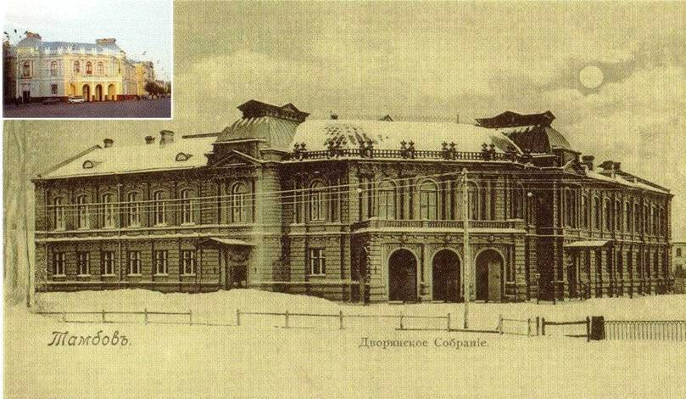
Губернское дворянское собрание

Slide 4
В начале ХХ века были построены Здание музыкального училища и дворец М.В. Асеева. Первое построены в стиле модерна. Внутри задания находились широкая лестница, большой концертный зал, люстра на потолке . И различный портреты.
Наверное, самым красивым зданием Тамбова стал построенный в 1905 году белоснежный дворец одного из братьев-фабрикантов Асеевых- Михаила Васильевича. Дворец хорошо смотрелся с окружающей природой. Он был расположен недалеко от высокого берега реки Цны. Внутри находились: мраморная лестница, красивые росписи потолков.

Slide 5
Здание музыкального училища

Slide 6
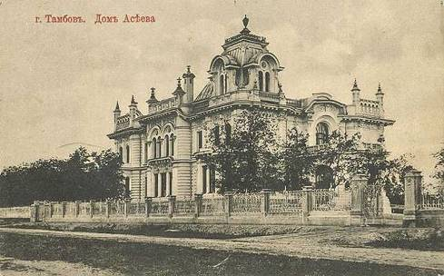
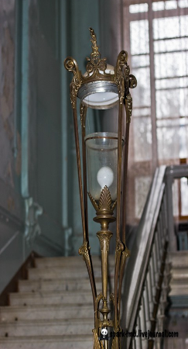
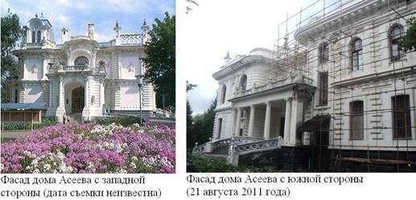
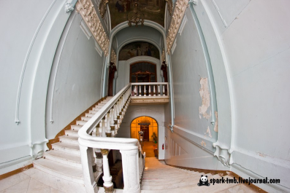
дворец Асеева

Slide 7
В середине 19 века был возведен дом купца Митяева, позже став Купеческим клубом. Стены были покрыта белой штукатуркой.
В Козлове выделялись здания коммерческого училища и городского театра. Первое из них отличалось большими размерами, строгим деловым видом, который придавал красный кирпич. Второе наоборот радует свои светлым и легким видом .

Slide 8
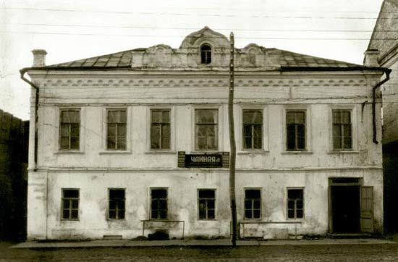
дом купца Митяева

Slide 9
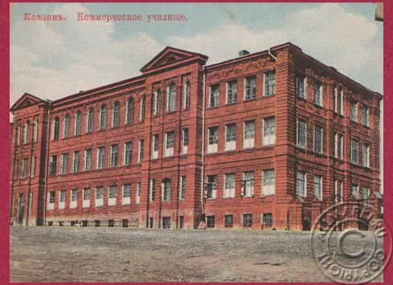
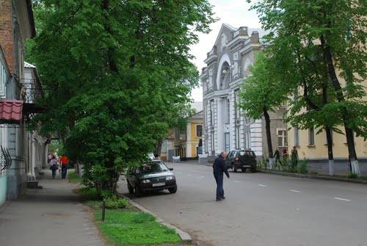
ЗДАНИЕ КОММЕРЧЕСКОГО УЧИЛИЩА И ГОРОДСКОГО ТЕАТРА В КОЗЛОВЕ

Slide 10
Во второй половине 19 века тамбовские купцы Аносов и Ашурков внесли большие пожертвования для строительства Христорождественского собора.
Некоторые купцы жертвовали деньги на постройку учебных заведений. Например, в Тамбове было основано Толмачёвское училище и Носовская богадельня.

Slide 11
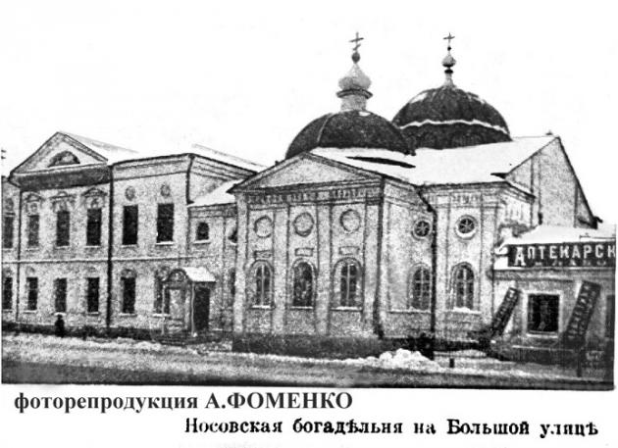

Slide 12
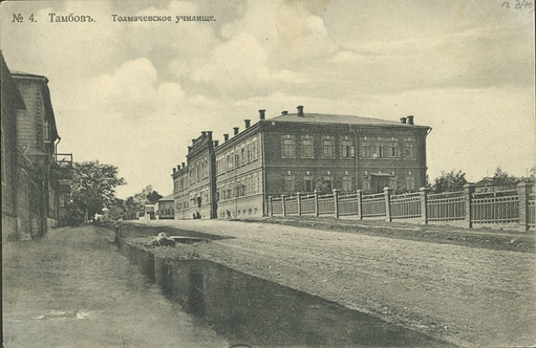

Slide 13
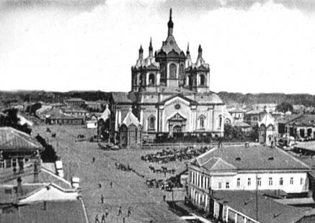
ХРИСТОРОЖДЕСТВЕНСКИЙ СОБОР ТАМБОВ

